Slide 1


电化学合成与分子催化研究进展
Progress in Electrochemical Synthesis and Molecular Catalysis
汇报人：输入姓名 (Your Name)
导师：输入姓名 教授 (Prof. Name)
化学院系名称 | 2026年7月

Slide 2

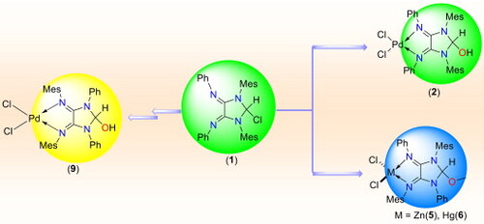
1. 研究背景 (Research Background)
当前有机合成面临的挑战以及电催化的机遇
随着全球能源危机和环境问题的日益严峻，发展绿色、可持续的合成方法已成为现代化学研究的核心目标。传统的有机合成往往依赖于有毒试剂和苛刻的反应条件，产生大量废弃物。相比之下，有机电化学合成利用清洁的电子作为氧化剂或还原剂，在温和的条件下实现化学键的精准构建，具有高度的原子经济性和环境友好性。
传统挑战： 依赖高温高压、重金属催化剂难以回收、副产物多。
电催化优势： 条件温和（常温常压）、通过调节电位控制选择性、无须额外氧化还原剂。
发展瓶颈： 反应机制复杂，中间体寿命短，宏观反应动力学和微观电子转移过程的耦合机制尚不明晰。

Slide 3


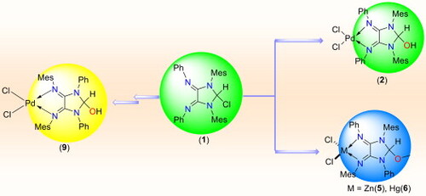

2. 研究意义 (Research Significance)
理论意义 (Theoretical Significance)
通过深入研究电化学合成中的多电子转移耦合过程，揭示电极-电解液界面的动态演变规律。研究结果将丰富现有的电催化理论体系，为新型催化材料的理性设计提供理论指导，填补某些复杂反应途径中的机理空白。
实践意义 (Practical Significance)
契合国家“双碳”战略目标，开发的高效电催化体系可直接应用于精细化学品的绿色合成、生物质资源的高值化转化以及废弃塑料的降解循环，推动传统化工产业向低碳、清洁、智能制造转型升级。
结论：本项目在夯实理论基础的同时，具有工程应用前景

Slide 4



3. 研究思路与方法 (Research Ideas and Methods)
1
2
3
4
文献调研与体系设计
电解槽构建与参数优化
原位表征与中间体捕获
理论计算与动力学模拟
全面梳理领域内前沿文献，基于过渡金属催化与电化学的交叉优势，设计新型双效催化体系。预估热力学可行性，确立初始反应模型与目标产物。
搭建H型与流动型电解槽测试平台，通过控制变量法系统筛选电极材料、溶剂、支持电解质，使用循环伏安法（CV）确定最佳工作电位与电流密度。
结合原位红外光谱 (in-situ FTIR)、电子自旋共振 (EPR) 技术，实时监测反应过程，捕获瞬态自由基中间体，为反应机理推导提供直接实验证据。
运用密度泛函理论 (DFT) 计算关键反应步骤的活化能垒和吉布斯自由能变化，结合动力学同位素效应 (KIE) 实验，相互印证，绘制完整势能面。

Slide 5
4. 研究过程 (Research Process)
第一阶段：条件探索
第二阶段：产率提升
第三阶段：底物拓展
第四阶段：机理验证
第五阶段：数据分析
完成设备搭建
完成设备搭建
完成设备搭建
完成设备搭建
完成设备搭建
Month 1-2 Month 3-5 Month 6-8 Month 9-10 Month 11-12

Slide 6




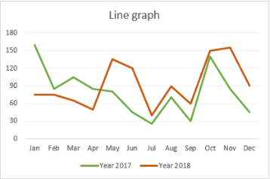
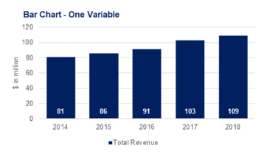



5. 已完成的研究结果 - 性能评价 (Completed Results - Performance)
(A) 电化学氧化还原行为
(B) 反应条件筛选与优化
(C) 反应动力学测试
上图展示了催化剂在不同扫描速率下的CV曲线。结果表明，该氧化过程为扩散控制的可逆单电子转移过程。点击此处修改您的具体数据结论。
上图直观展示了溶剂效应、电极材料对产物收率的影响。在最佳条件（石墨极，MeCN体系）下，实现了最高的分离收率，抑制了副反应。
上图动力学拟合结果（KIE实验数据）揭示了速率常数的变化。计算得出KIE值为3.5，表明C-H键的断裂是该反应过程的决速步骤。

Slide 7




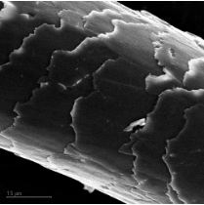
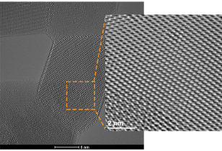
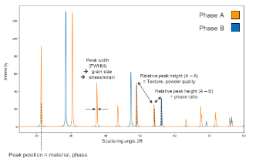



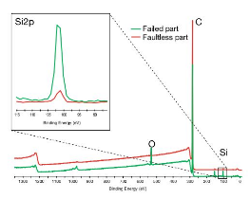
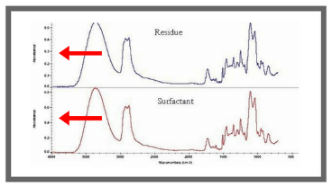
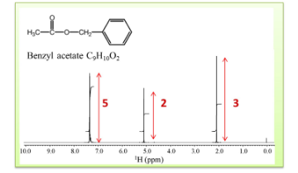
5. 已完成的研究结果 - 结构表征 (Completed Results - Characterization)
图1. SEM 形貌分析
图2. HR-TEM 晶格条纹
图3. XRD 衍射图谱
图4. XPS 元素价态谱
图5. 原位 FT-IR 谱
图6. 1H-NMR 波谱

Slide 8

6. 进度安排与下一步计划 (Schedule and Next Steps)
6.1 已完成与剩余任务分解表
项目阶段 | 时间节点 (Time) | 具体任务目标 (Tasks) | 当前状态
初期探索 | 2025.09 - 2025.11 | 文献调研，搭建实验平台，完成催化剂的初步筛选。 | 已完成 100%
中期实验 | 2025.12 - 2026.04 | 优化反应条件，进行底物普适性拓展（完成约30个底物）。 | 已完成 100%
机制攻坚 | 2026.05 - 2026.07 | 补充关键的机理验证实验（如原位红外、EPR），结合理论计算。 | 进行中 75%
收尾与撰写 | 2026.08 - 2026.12 | 数据汇总，补充不足实验，撰写毕业论文及学术期刊文章。 | 未开始
6.2 下一步重点突破方向 (Next Steps)：
针对目前实验中发现的部分大位阻底物产率偏低的问题，下一步计划引入不对称手性配体进行配位环境调控。同时，将继续完善DFT计算模型中关于溶剂化效应的校正参数，力求在接下来的两个月内彻底明确中间态物种的具体结构转化路径，为论文发表奠定基础。

Slide 9

致 谢
汇报完毕，敬请各位老师批评指正！
Thanks for your attention and listening.

